Slide 1

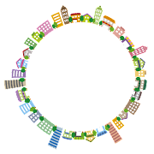
第4課
地域を知って生活する

Slide 2
SLOT 44
I
1
知って楽しむ (60)
2
読解練習
3
4
5

Slide 3
知って楽しむ
（36）
テーマ
公共の施設を上手に使おう

Slide 4
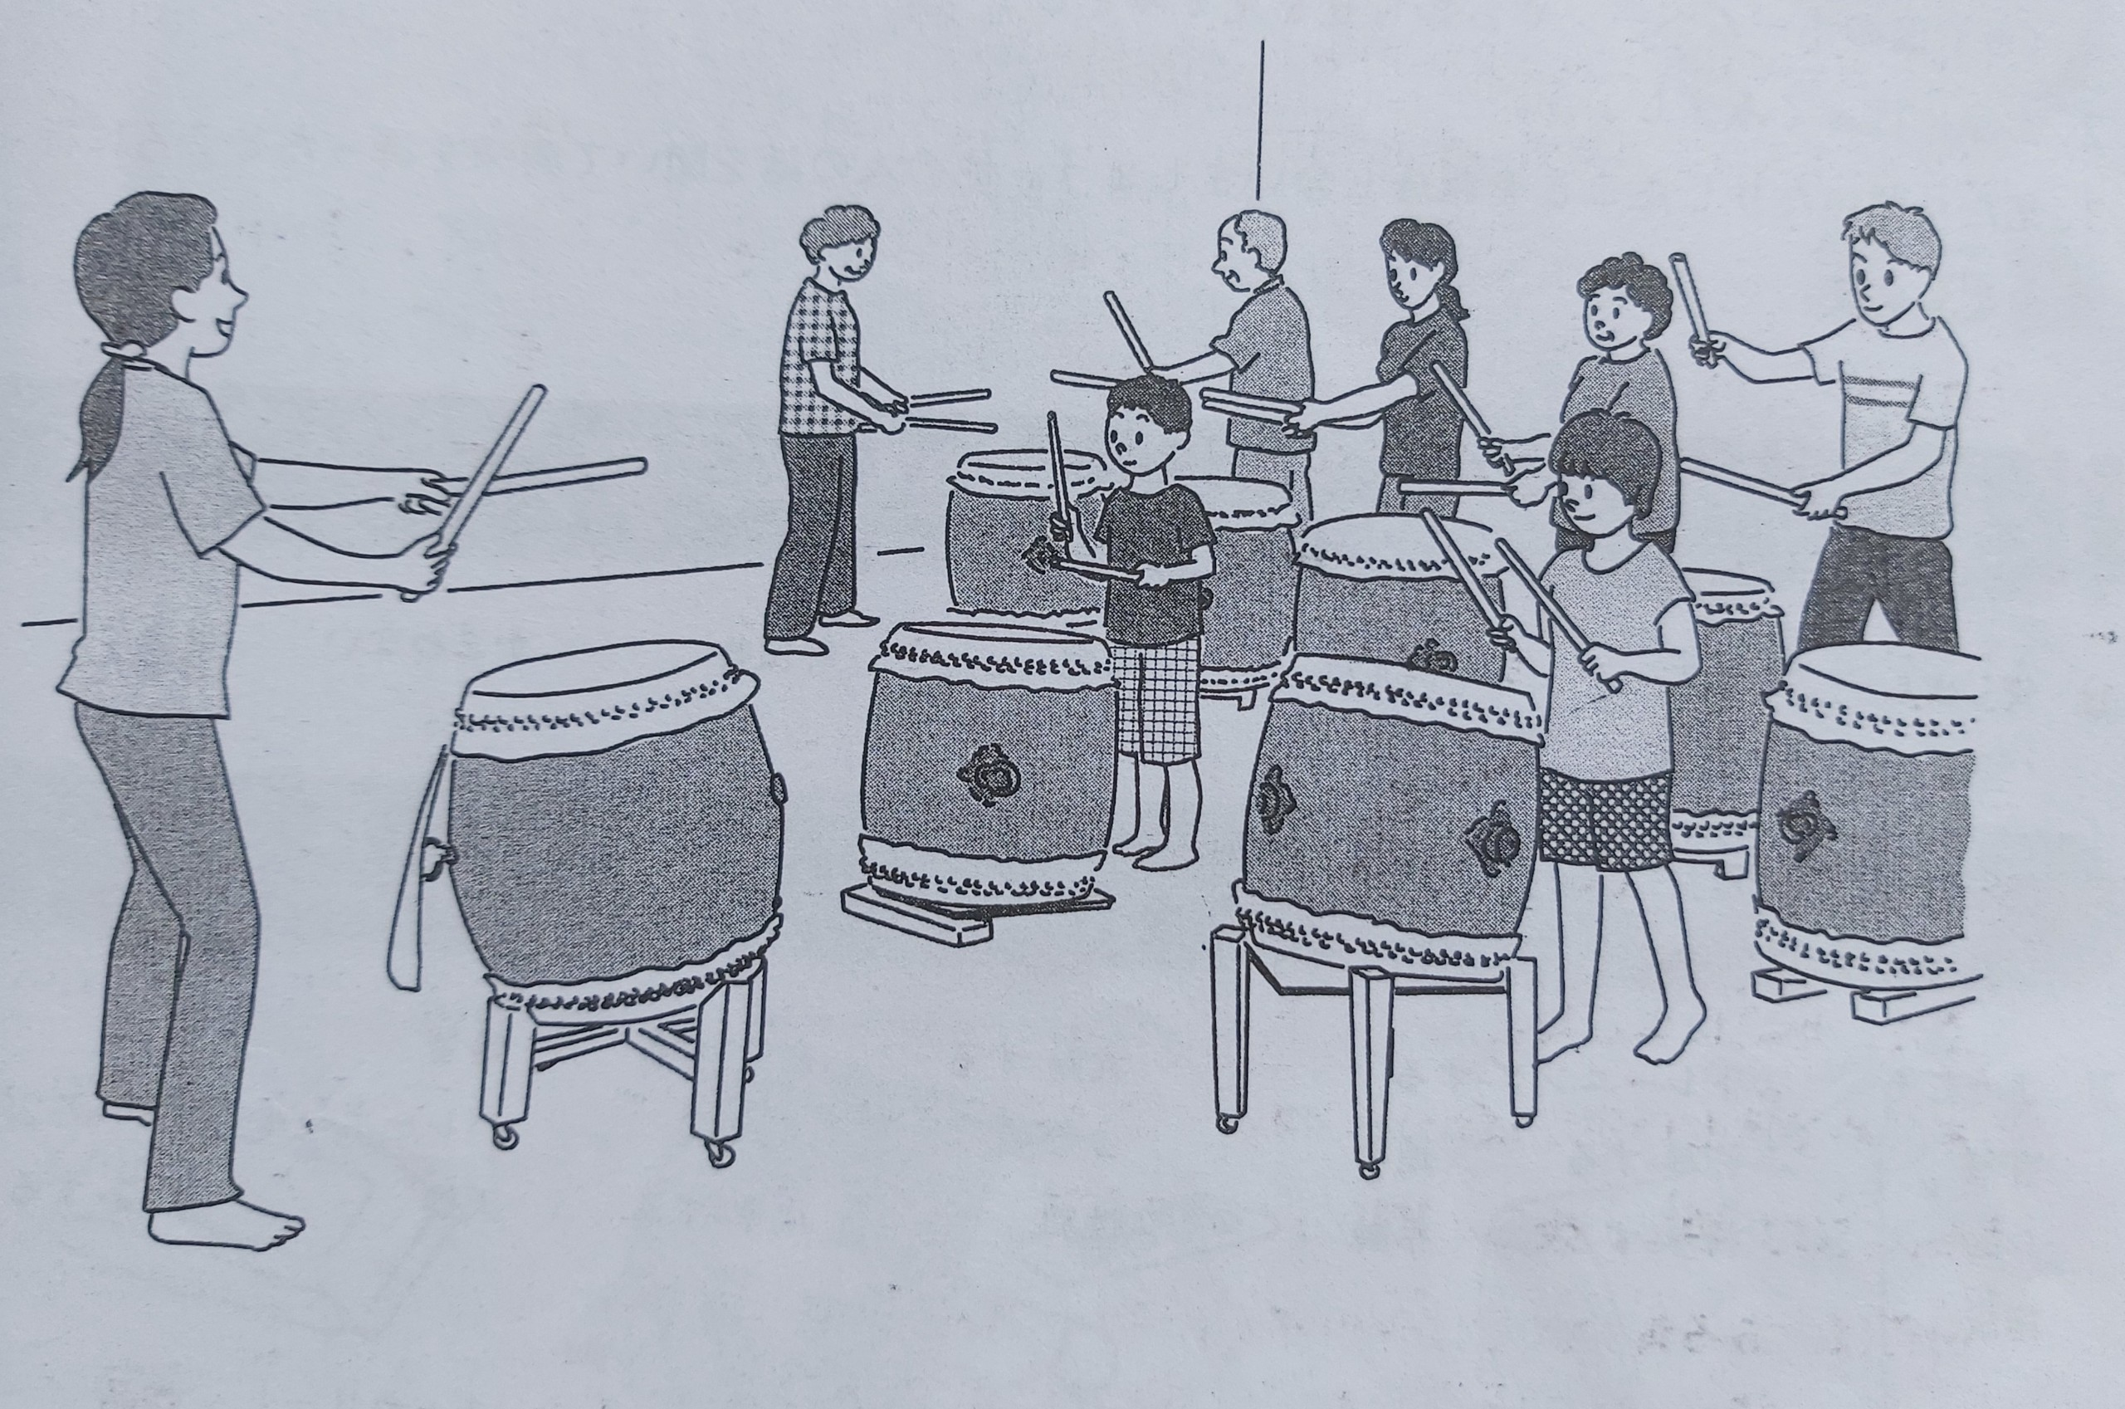

Slide 5
ことば
公共 |  | 事前に
仲間 |  | 定期的な
増やす |  | さらに
納得する |  | 鑑賞する
損な |  | 専門家
計画する |  | 上映する
芸術 |  | 工夫する

Slide 6
ことば
アニメ |  | 絵画
和紙 |  | 詳しい
ミリ |  | 身近な
タイムスリップする |  | スペース
喜ぶ |  | 科学
織物 |  | 解説する
市町村 |  | 格安な

Slide 7
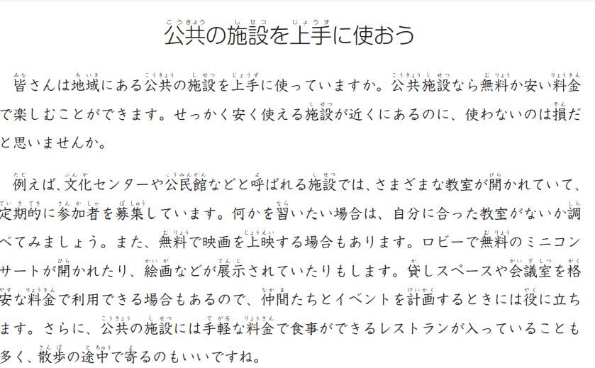

Slide 8
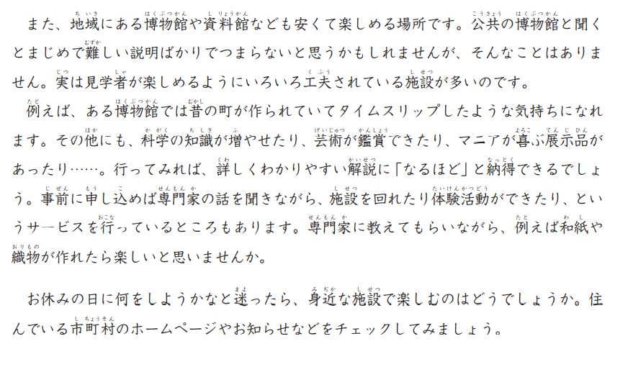

Slide 9
Q＆A（P36）
公共の施設のいい点はなんですか。
無料か安い料金で楽しむことができることです。
Notes:
- Sinh viên đọc bài đọc và trả lời dựa theo đại ý trong bài.

Slide 10
話しましょう
皆さんのお住まいはどのような好況の施設がありますか。
また、どのようなことができますか。

Slide 11
練習しましょう

Slide 12
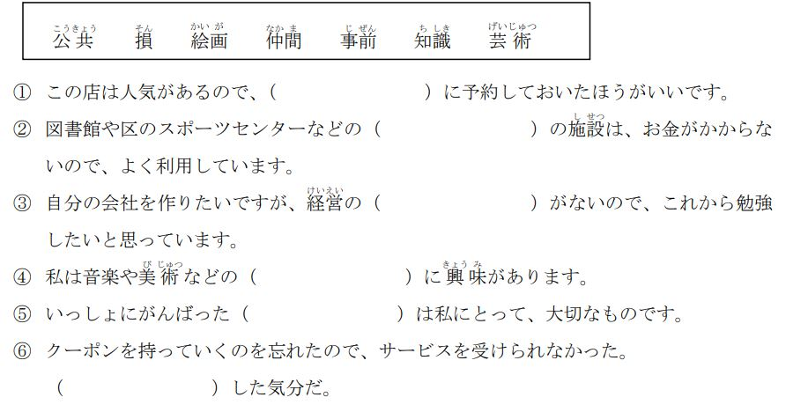
（ ）に入る言葉を選ら んでください

Slide 13
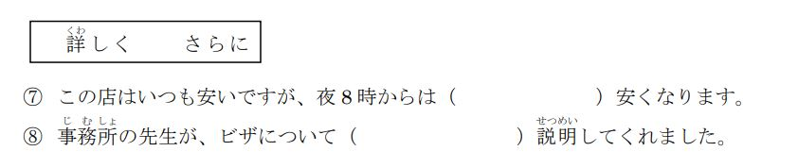
（ ）に入る言葉を選ら んでください

Slide 14
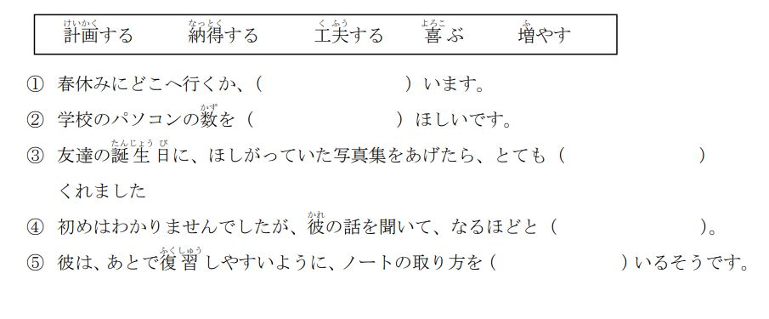
（ ）に入る言葉を選ら んで必 要 なら、 形 を変 えてください

Slide 15
読解練習
Notes:
Phần này GV phụ trách tự biên soạn.

